Slide 2
Своя семья: я, мама, папа, сёстры, братья.
Моя семья: я, муж, наши дети.
Мы принимаем родительский сценарий (из своей семьи) и берём ответственность за свой сценарий (в моей семье), откорретировав его. Принимаем на себя ответственность за собственную жизнь.
Наша задача-выйти взрослым из своей семьи (где мама, папа, я), чтобы вы могли смело сказать себе: «Я чувствую себя полноценным!». Мы находим маму и папу именно таких, потому что мы знаем за какими уроками мы идём на эту землю. Мы знаем, что именно у этой пары мы максимально пройдём тот урок, который нам необходим.
Хочу, могу и делаю –три аспекта, присущие взрослому ответственному человеку.

Slide 3
С чего начинается семья?
Влюблённость. Мы влюбляемся в тех, у кого можем научиться чему-то самому важному для нас на этом участке жизни.
Любовь. А любовь-это сверхобучаемость. Наши мужья и жёны, любимые – это наши главные учителя. Они нас любят и берегут, и они же испытывают на прочность . Это главные тренеры, коучи и гуру, которые помогают нам вырасти и стать лучше.
Главная цель любых отношений – это научиться любить по-настоящему. А лучший способ укрепления и развития отношений - это прощение.
Счастливый брак-это дом, который следует перестраивать каждый день. И детям очень хорошо, когда есть любовь между супругами. Супруг должен быть любимым, а дети родные. Но не наоборот!
Детей и супругов нельзя называть животными именами (это покушение на их индивидуальность).

Slide 4
В семье самый гибкий элемент-это дети.
Детей растит время, а родители только создают условия для роста (радуются жизни).
Дети кушают нашу радость и растут. Еще мы отдаём свою энергию детям через внимание.
Для того, чтобы дети были здоровы, счастливы, успешны, нужно быть самому в этих состояниях.
Основная задача мамы и папы – быть в настроении.

Slide 5
Для ребёнка семья- это место, в котором он должен чувствовать себя в полной безопасности, принятым и защищённым. Именно то, что вложили родители до подросткового возраста, сможет его удержать от серьезных проблем в нелегкий период.
Ценности, которые важны для семьи, ребёнок способен усвоить до 7-10 лет. Потом уже будет поздно. И если в семье были определенные правила и ценности, которые соблюдались всеми членами семьи, тогда и в подростковом возрасте ребенок будет часть из них неуклонно соблюдать.

Slide 6
ЭТАПЫ РАЗВИТИЯ ПАРЫ
1. Отделение от родителей - территориальное, материальное, эмоциональное. 2.Разрушение иллюзий. Появляется критика, придирчивость, утихает страсть. Реакция М - уход в работу, много времени с друзьями, реакция Ж - обиды, гиперзаботливость о мужчине, в надежде стать для него самой хорошей...ожидание того же взамен. 3.Этап ссор. Живем охваченные идеей переделать партнера. Задачи на этом этапе - смириться с тем, что партнера не переделать; понять, что партнер поступает так не потому, что хочет позлить, а потому что не может по-другому, взять ответственность за то, что делать дальше - быть вместе или нет; научиться заявлять о своих потребностях, слышать партнера; научиться конструктивно ссориться. Если данный этап пара проходит - происходит сильное сближение. Психотерапия в данном случае сильно помогает).

Slide 7
ЭТАПЫ РАЗВИТИЯ ПАРЫ
4.Осознанный выбор. Выстраивается команда, уклад семьи, рождается доверие и бережное отношения друг к другу, т.к. партнеры знают о болевых точках друг друга. Каждый сам берет обязанности в семье. 5.Взаимное уважение. Каждый в паре чувствует, что он ценность для партнера, оба воспринимают друг друга позитивно. Менее ранимы и обидчивы. Появляются совместные проекты, поддержка друг друга в социальной реализации. 6.Этап любви. Вот так, только шестым пунктом)) Бережное отношение друг к другу, счастье и удовольствие служить друг другу. Самые лучшие друзья и верные любовники. Инициируют мир вокруг себя. 7.Этап единства и духовной поддержки.

Slide 8
Здоровая семья – это семья, в которой каждый человек получает возможность раскрыть свои лучшие качества и преодолеть свои недостатки.

Slide 9
Характеристики здоровой семьи:
Каждый член семьи воспринимается, как равный другим.
В семье установилось и поддерживается доверие, честность и открытость.
Общение в семье: каждый может искренне выражать свои чувства, не прибегая к манипулированию.
Члены семьи поддерживают друг друга.
У каждого есть своя часть ответственности за семью.
Члены семьи предпочитают отдыхать все вместе, т.к. радоваться и получать удовольствие всей семьёй для них очень важно.
В семье существуют традиции и ритуалы, они уважаются и соблюдаются.
Члены семьи принимают особенности и уникальность каждого их них.
Чувства каждого принимаются и прорабатываются – каждый может высказать наболевшее, будучи уверенным, что его не только выслушают, но и не осудят, а поймут.

Slide 10
Главная отличительная характеристика
современных родителей – стремление УЧИТЬСЯ,
не доверяя исключительно своей ИНТУИЦИИ.
Пришло понимание, что ПРЕДОТВРАТИТЬ
дефекты воспитания гораздо ЛЕГЧЕ и ДЕШЕВЛЕ, чем их ИСПРАВЛЯТЬ.

Slide 11
Хорошим современным родителем может стать
только человек, который рассматривает рождение ребёнка как серьёзное основание
для работы с самим собой.
Это значит, что он готов осознать себя, свои достоинства, особенности и недостатки; хочет развивать свои положительные качества и преодолевать отрицательные.

Slide 12
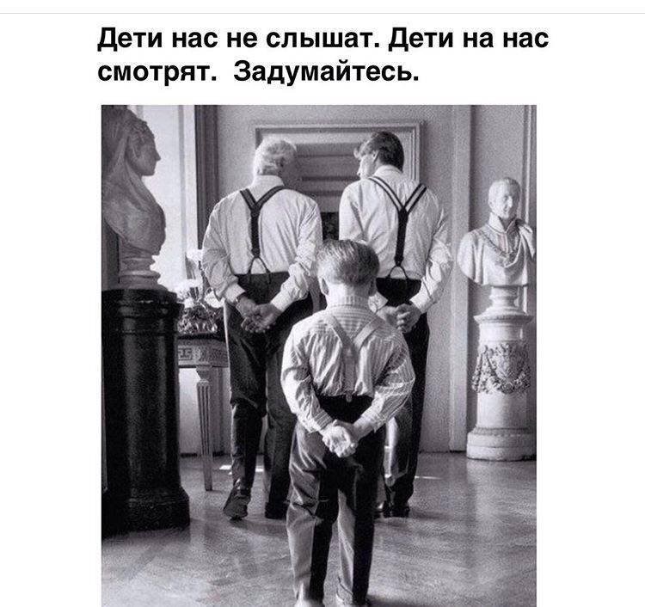

Slide 14
Убеждения, которые мешают счастью:
«Все мужики – сво…ни одному доверять нельзя»: если женщина воспринимает мужчин, как ненадёжных партнёров, и вступает в брак со страхом быть преданной, она рискует притянуть то, чего она боится.
«Всё лучшее – не для меня»: неумение радоваться своему выбору.
«Всё лучшее будет завтра»: неумение разглядеть хорошее в сегодняшнем дне.
«Долг хорошей жены – не себя радовать, а мужу угодить»: неумение любить себя, уважать свою точку зрения, уделять себе необходимое количество ресурсов.
Комплекс «я сама»: постоянное желание жены конкурировать с мужем, доказывая ему свои преимущества.

Slide 15
Психологические рекомендации:
Если жену что-то не устраивает – она должна позаботится, чтобы муж это узнал и понял. И главное здесь – правильно донести свою мысль.
Если жена говорит о проблеме в состоянии обиды на мужа, тревоги за семью, страхов за будущее – у него это может вызвать раздражение и сопротивление. Он почувствует себя во всём виноватым.
Поэтому сначала надо: простить обиду, вылечить свои тревоги, избавиться от страхов.
Пока в семье есть общение, в ней есть и семейное благополучие. Нет общения – супруги становятся не интересными друг другу.
Равноправие означает свободу каждого совершать то, что ему по силам, что соответствует его возможностям, желаниям, потребностям.

Slide 16
Правила поведения в супружеских конфликтах
Контролируйте эмоции.
Осознайте значимость разрешения конфликта для себя.
Придерживайтесь многоальтернативного подхода.
Ориентируйтесь на положительное, лучшее в человеке.
Предложите собеседнику встать на ваше место.
Не преувеличивайте свои заслуги и не демонстрируйте знаки превосходства.
Не обвиняйте и не приписывайте только партнёру ответственность за возникшую ситуацию.
Старайтесь сохранить отношения.

Slide 17
Профилактика супружеских конфликтов.
Позитивное общение-умение выслушать партнера, говорить вовремя добрые слова или конструктивную критику.
Внимание-совместное времяпрепровождение, нахождение общих интересов.
Телесный контакт-обнимания, поцелуи перед уходом на работу и по приходу.
Благодарность-она бесценна в отношениях.
Поддержка и сотрудничество.
Сексуальное разнообразие-игры, фантазии, сюрпризы всё это подогревает интерес супругов друг к другу.
Ссоры иногда нужны для того, чтобы выпустить пар, снизить накал эмоций.

Slide 18
Секреты счастья в супружестве:
Притяжение друг к другу: желание быть вместе, которое делает время, проводимое с партнёром, более значимым, ценным и приятным, чем время, проведённое отдельно от него.
Интерес друг к другу: желание изучать партнёра, понимать особенности его мировоззрения, склада характера, способов эмоционального реагирования и манер поведения.
Доброта: желание тратить свои ресурсы-время, энергию, таланты и финансы-на удовлетворение потребностей партнёра, осуществление его мечтаний и устремлений.
Интимность/доверие: желание формировать общие цели, ценности, интересы и реализовывать их.
Ответственность: желание защищать, заботиться, опекать партнёра, хранить верность ему и вашим отношениям.

Slide 19
Как грамотно загадать желание про счастливые отношения?
Во-первых, нужна ясность что именно вы хотите?
Часто хочется какого-то счастья невнятного, какого-то партнёра непонятного - нет конкретики, нет понимания, что я готов делать, зачем они мне, что это такое.
Это отношения, чтобы решить мои финансовые проблемы или для того, чтобы развиваться, расти, чтобы что-то создавать совместное (проекты, детей) и нам эта совместимость очень нравится.
Поэтому сначала необходимо внести ясность, что вам нужно в отношениях, эта ясность добавит грамотности.

Slide 20
«Неожиданным для меня сегодня стало…»
«Я и раньше знал, то, что…»
«Вот теперь я…»
«Самым полезным для меня сегодня было…»

Slide 21
Благодарю
за участие!

